Slide 1
Проект
“Будильник - рассвет”
который поможет проснуться теплым зимним утром

Slide 2
Проблема
Во время сна зрительные рецепторы реагируют на уровень освещенности и посылают сигналы в мозг, который управляет выработкой гормонов, необходимых для сна и пробуждения.
Под утро, вместе с рассветом, организм перестает вырабатывать гормон сна, а уровень гормона бодрости повышается. В результате человек постепенно просыпается и начинает утро без сонливости и плохого настроения.
Зимой и осенью количество света по утрам значительно снижается и биоритмы организма не соответствуют рабочему графику.
Выход один! Свет утром нужно включать плавно, еще до того как начать просыпаться.

Slide 3
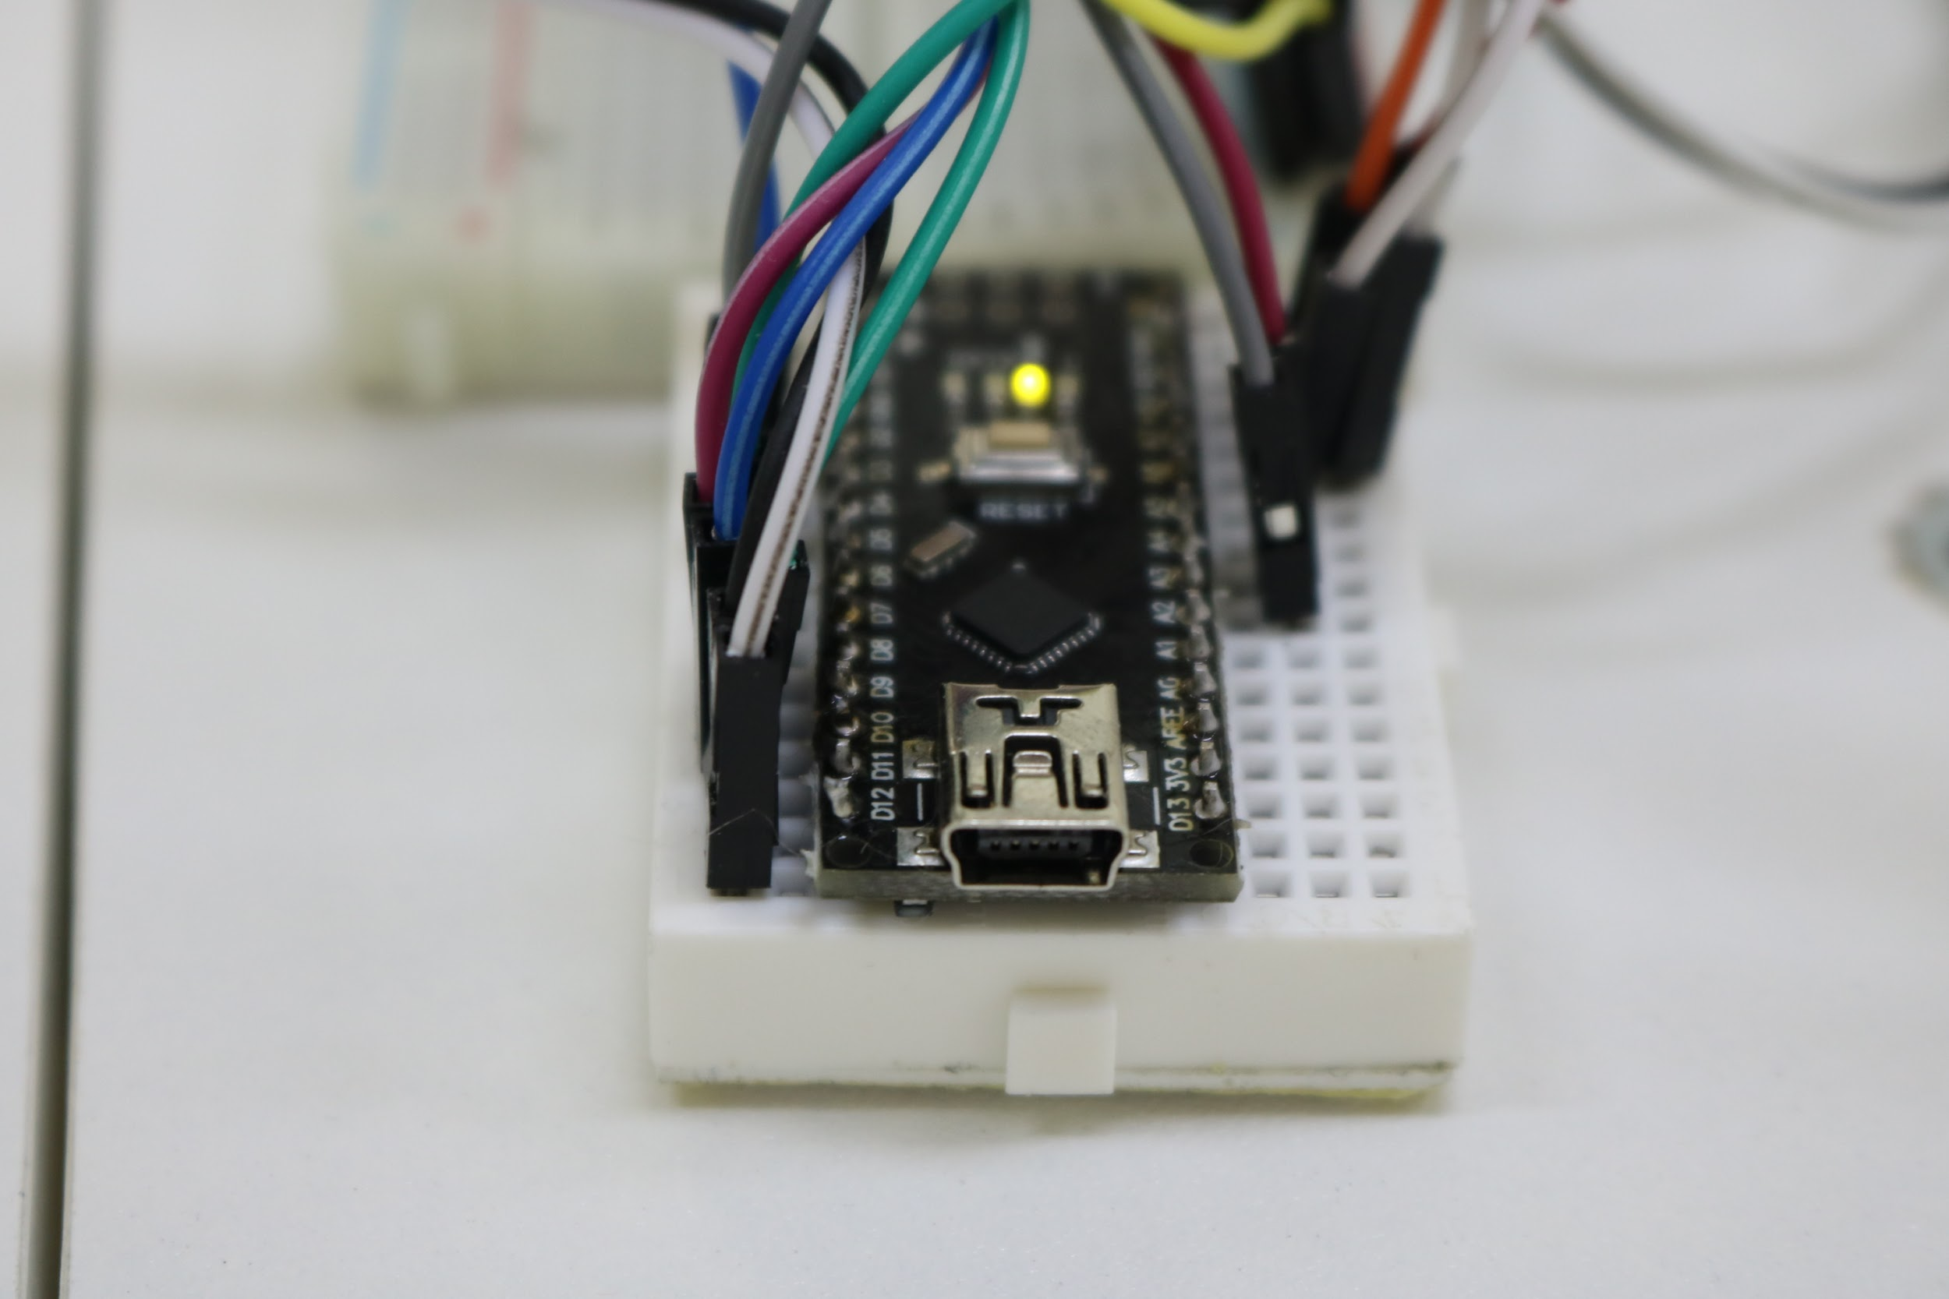
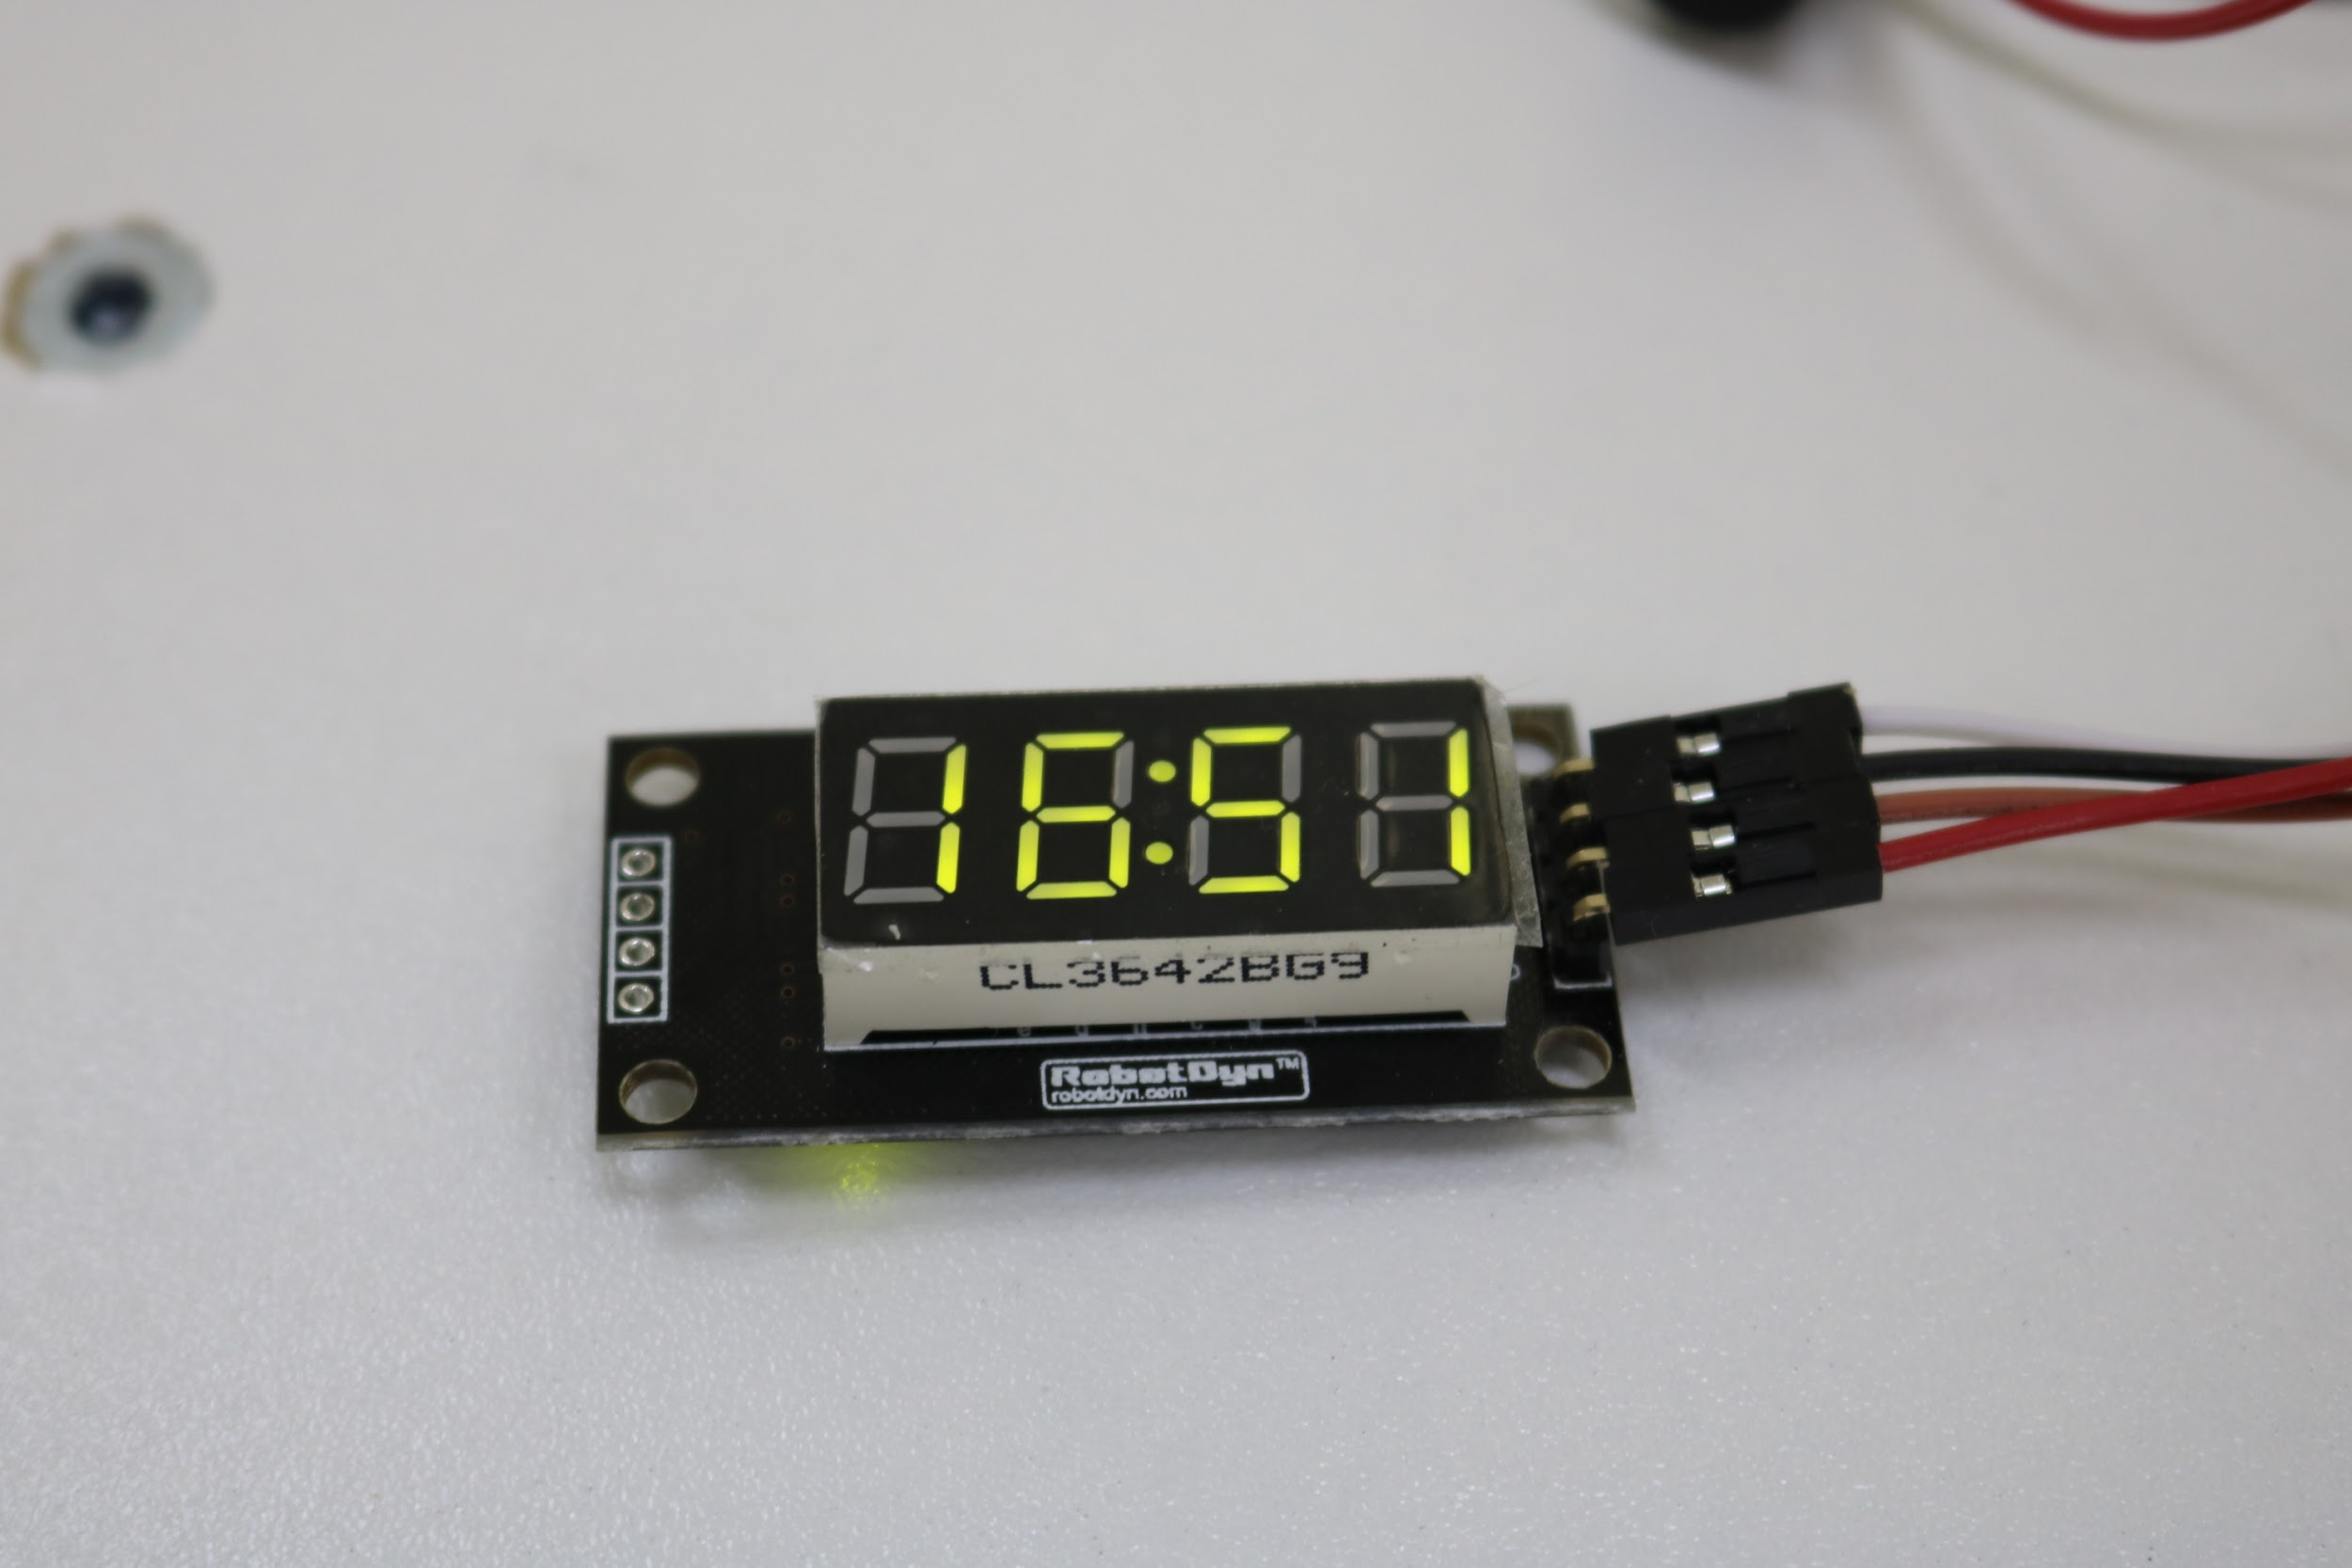
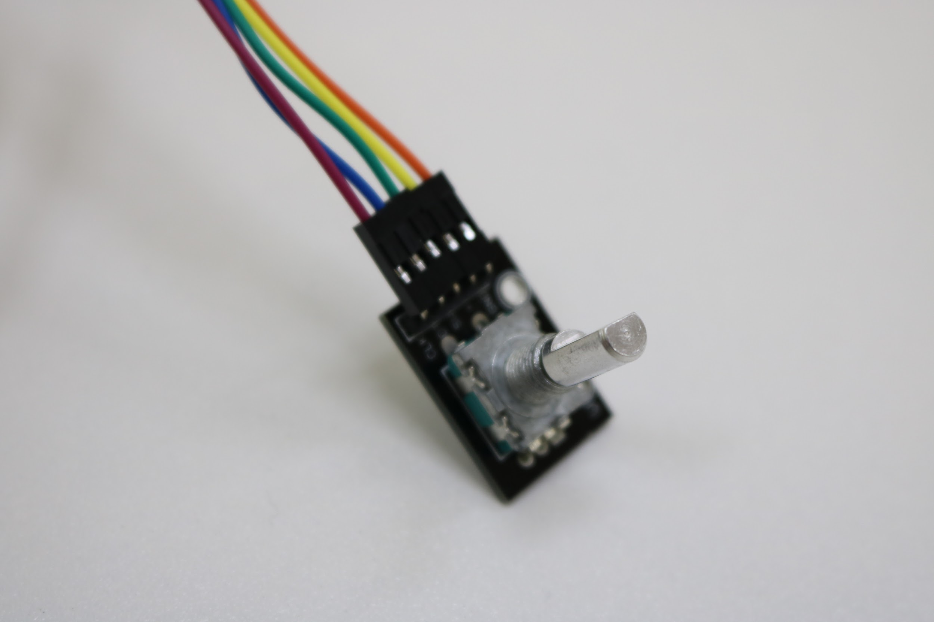
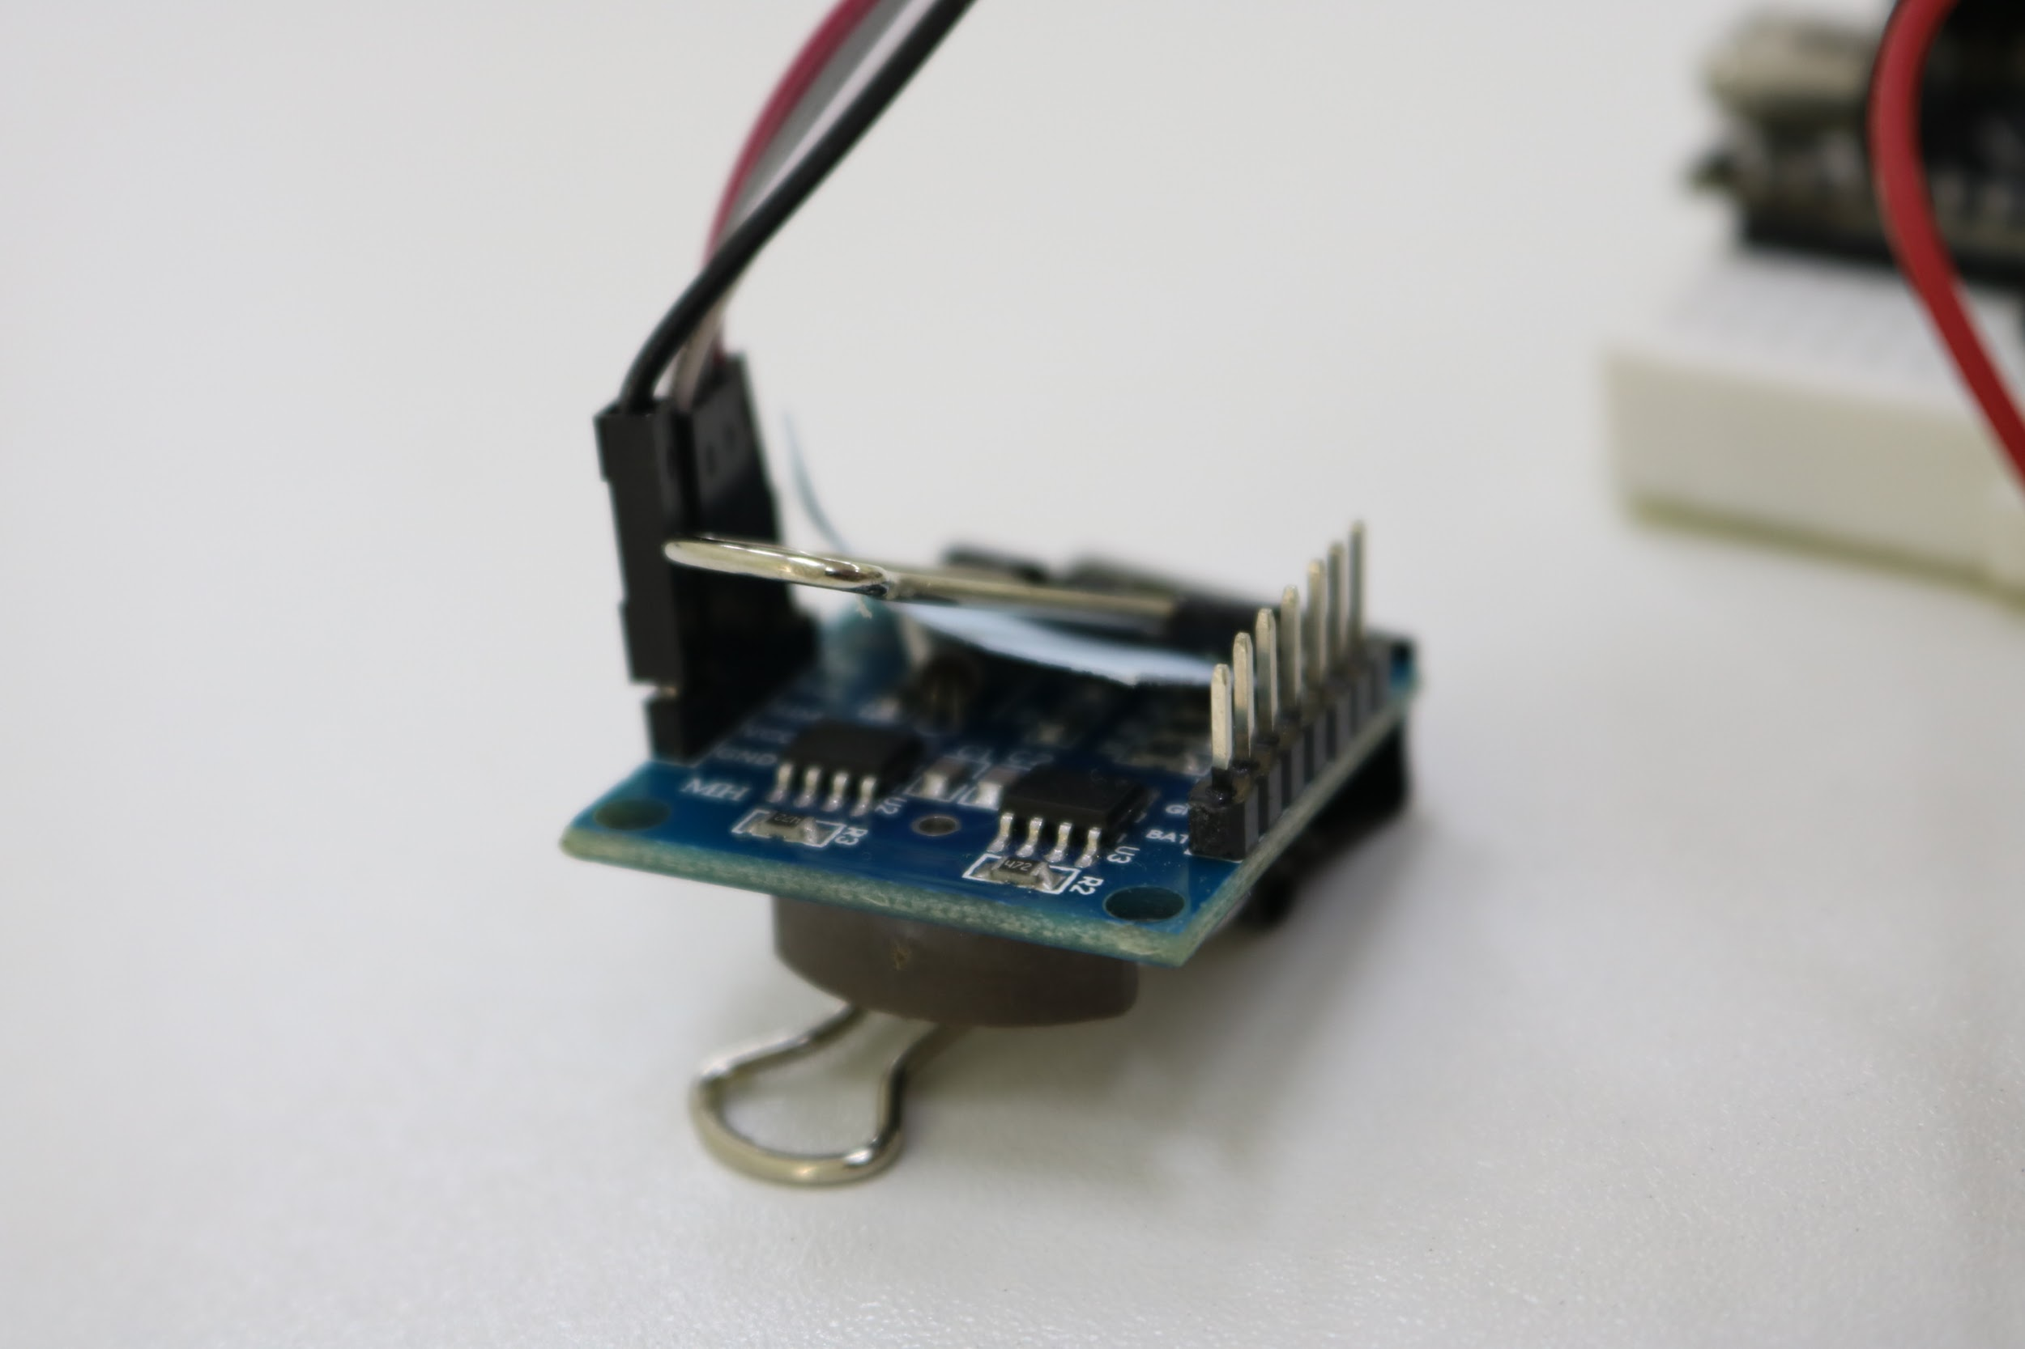
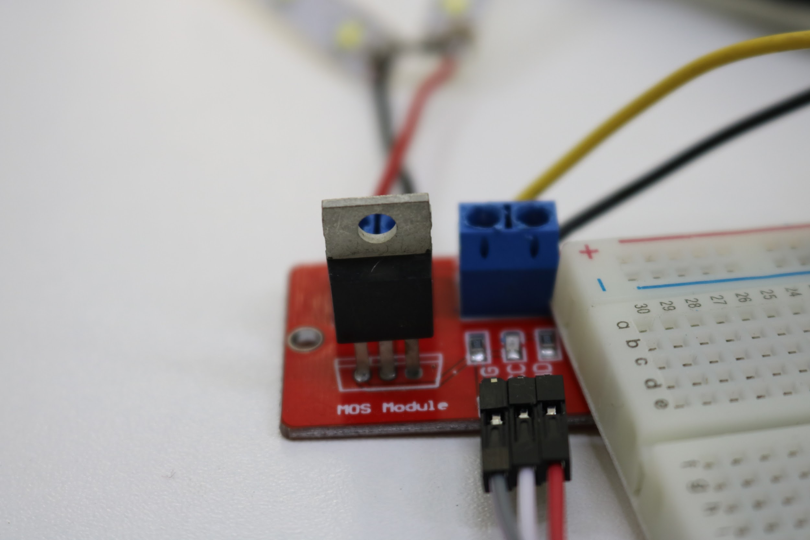
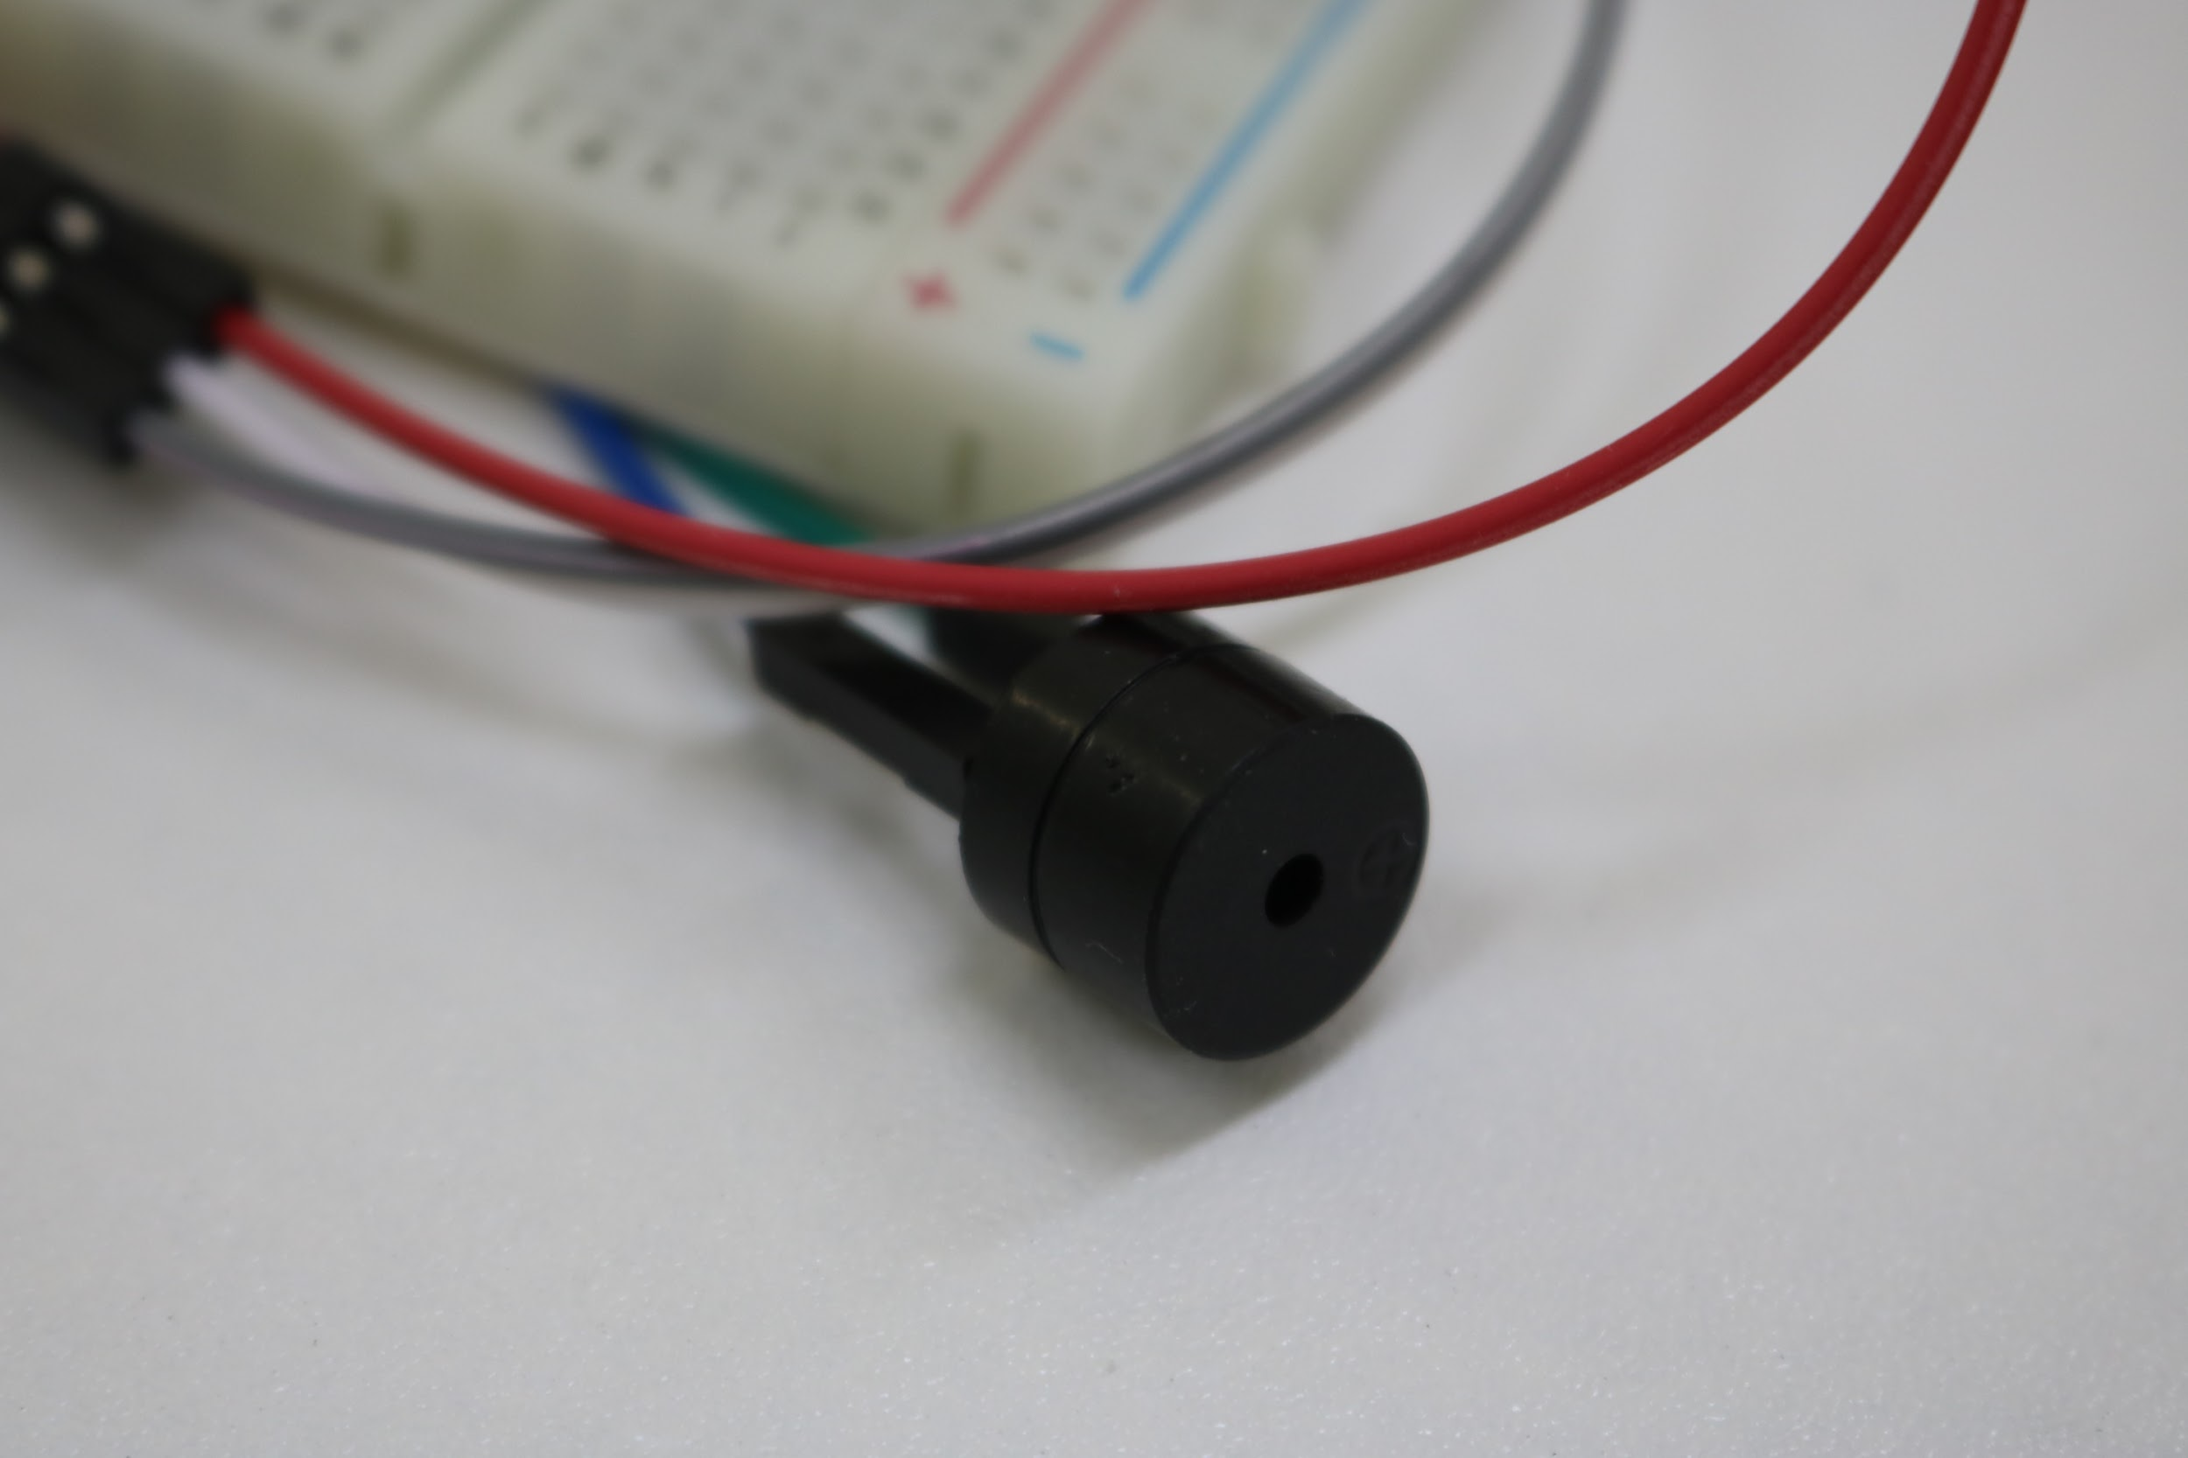
Нам понадобиться
Arduino Nano
Дисплей
Энкодер
Часы реального времени
Полевой транзистор
Пищалка

Slide 4

Схема сборки

Slide 5
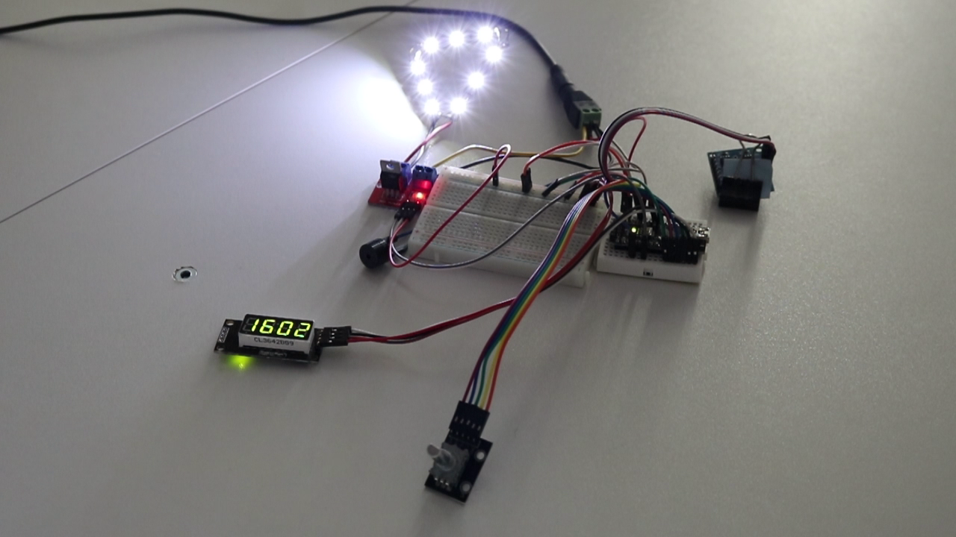
Прототип будильника на макетной плате

Slide 6
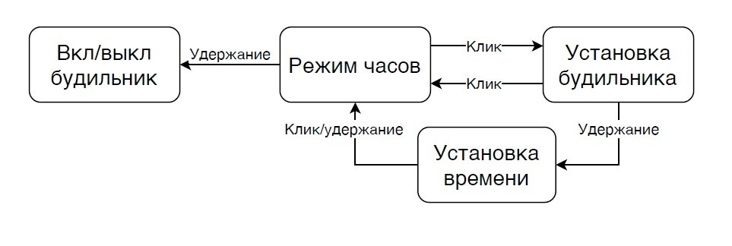
Инструкция по эксплуатации
Часы имеют три прямых настройки (без перепрошивки, установка при помощи энкодера): вкл/выкл будильника, установка времени часов и времени будильника. Все настройки сохраняются в энергонезависимую память и не сбрасываются при перезагрузке (а время так вообще продолжает свой отсчёт благодаря батарейке в RTC модуле). За указанное до будильника в прошивке “время рассвета” яркость начинает плавно возрастать в указанных в прошивке пределах. По достижению времени будильника начнет орать пищалка, выключить её можно удержанием кнопки энкодера. Либо дождаться, когда всё выключится автоматически через указанный в прошивке таймаут. Сладких снов!

